Slide 1
Tiết 1

Slide 2
1.Quan sát nhận biết
Quan sát hình ảnh minh họa trong SGK
Trả lời câu hỏi: Mỗi hình ảnh dưới đây có những màu sắc, chi tiết nào giống nhau?

Slide 3
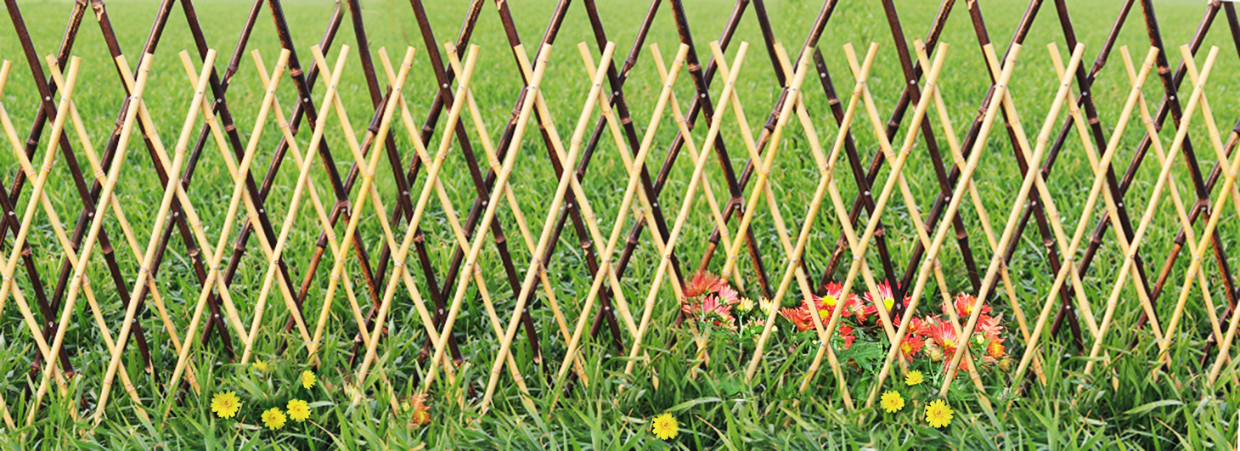

Slide 4
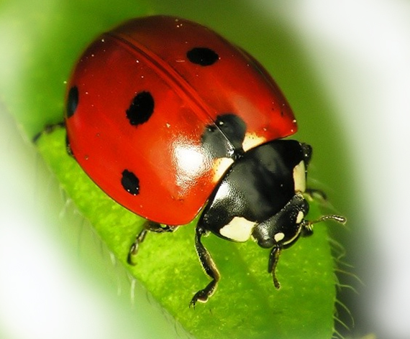

Slide 6
Chúng ta có thể bắt gặp sự lặp lại của chấm, nét, hình màu lặp lại trên một đối tượng.
Có nhiều hình thức lặp lại khác nhau.

Slide 7
2.Thực hành sáng tạo
Quan sát hình minh họa trong SGK
Trả lời câu hỏi: Có những cách nào để tạo sự lặp lại của chấm, nét?

Slide 8
Lặp lại đối xứng

Slide 9
Lặp lại xen kẽ

Slide 10
Nhiệm vụ của em:
Sử dụng nam châm, que tính để sắp xếp lặp lại đối xứng, xen kẽ.
Vẽ hình ảnh thiên nhiên theo ý thích.
Quan sát các bạn, chia sẻ ý tưởng sắp xếp tạo sự lặp lại.

Slide 11
Tạo sản phẩm cá nhân

Slide 12
3.Cảm nhận,chia sẻ về sp
Sản phẩm của em có những hình ảnh nào?
Em tạo sự lặp lại của chấm, nét ở sản phẩm bằng cách nào (đối xứng, xen kẽ)?

Slide 13
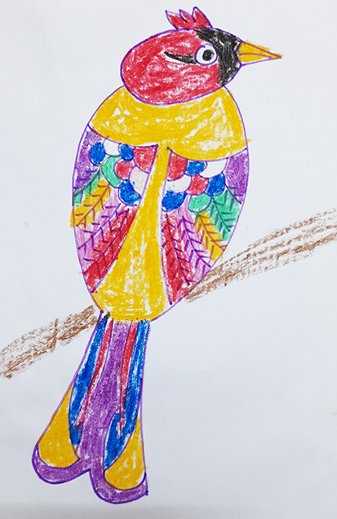

Slide 14
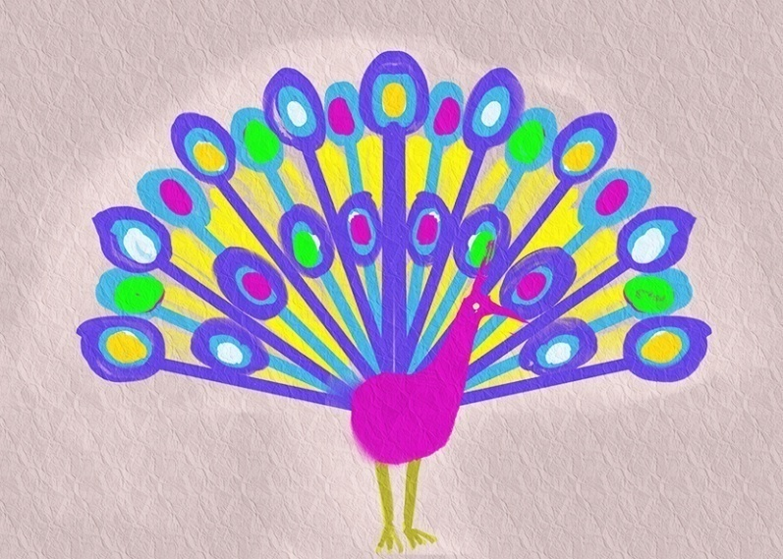
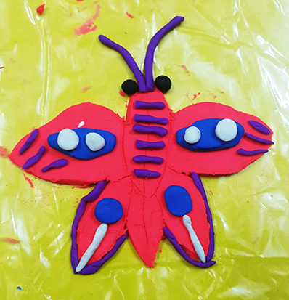
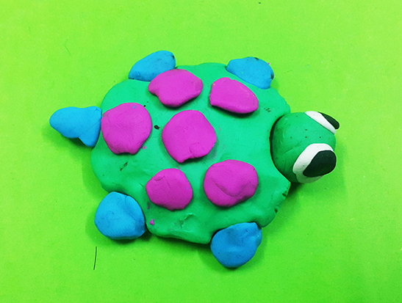

Slide 15
Tiết 2

Slide 16
1. Quan sát nhận biết
Chúng mình đã biết:
Có nhiều hình thức lặp lại khác nhau.
Cách sắp xếp chấm, nét tạo sự lặp lại.

Slide 17
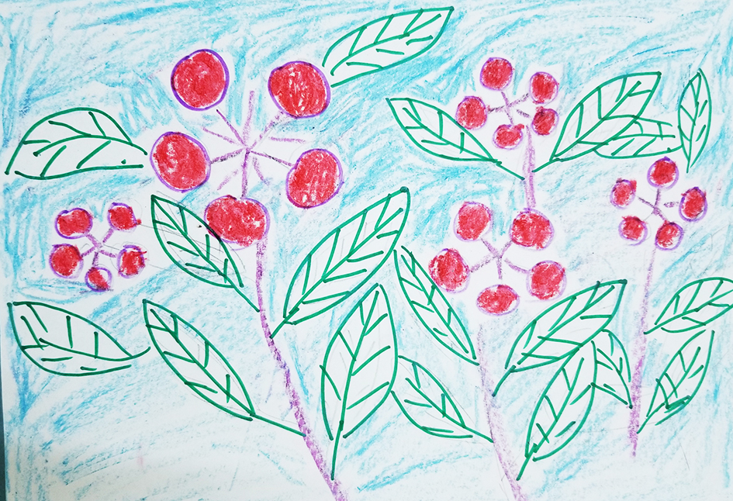

Slide 18
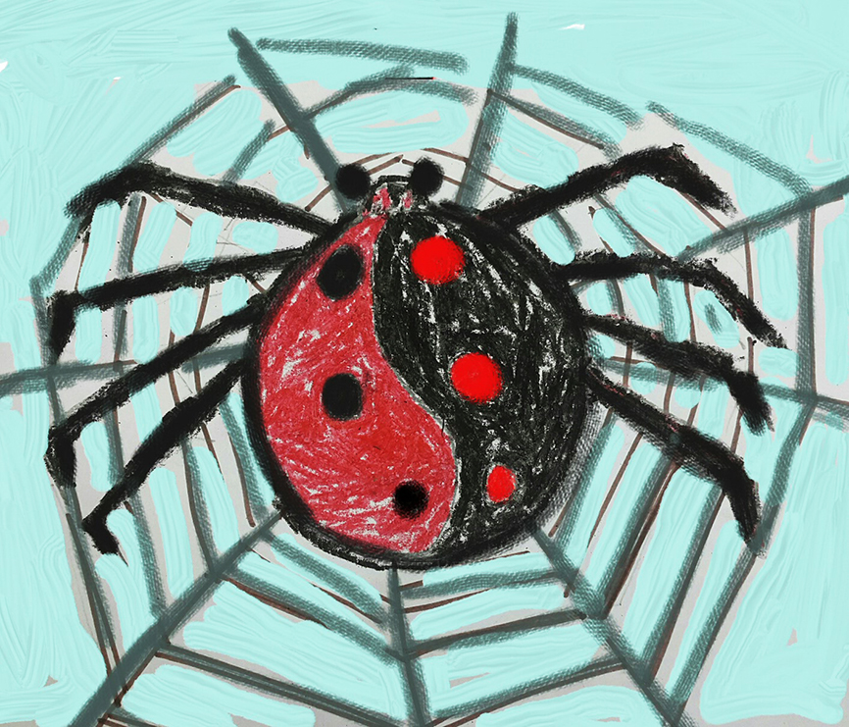

Slide 19
2.Thực hành sáng tạo
Nhiệm vụ của em và bạn
Cùng tạo sản phẩm bằng cách:
- Sử dụng sản phẩm cá nhân tiết 1đã trang trí chấm, nét lặp lại và xé/cắt, kết hợp dán tạo khu vườn vui vẻ của nhóm
- Hoặc cùng tạo hình ảnh thiên nhiên (cây, hoa, lá, con vật…) và trang trí chấm, nét lặp lại theo ý thích.
Chọn màu sắc để thể hiện theo ý thích (màu cơ bản, màu đậm, màu nhạt)

Slide 22
3.Cảm nhận, chia sẻ
Nhóm em tạo được sản phẩm bằng cách nào?
Trên sản phẩm của nhóm em có những hình ảnh gì?

Slide 23
Tổng kết bài học
Có nhiều hình thức lặp lại trong thiên nhiên, trong cuộc sống.
Có thể dùng chấm, nét lặp lại để sáng tạo sản phẩm mĩ thuật.
Chúng mình hãy chuẩn bị dụng cụ học tập bài 6.

